Slide 1
Banco de Dados 2
011 - Junções em Consultas SQL

Slide 2
Junções SQL
As junções SQL são utilizadas quando precisamos selecionar dados de duas ou mais tabelas.
Existem as junções com estilo non-ANSI ou theta (junção com WHERE).
E existem as junções ANSI join (com JOIN).
As junções ANSI podem ser de dois tipos, as INNER JOINS e as OUTER JOINS.
A padrão é a INNER JOIN.
INNER JOIN pode ser escrito com apenas JOIN.

Slide 3
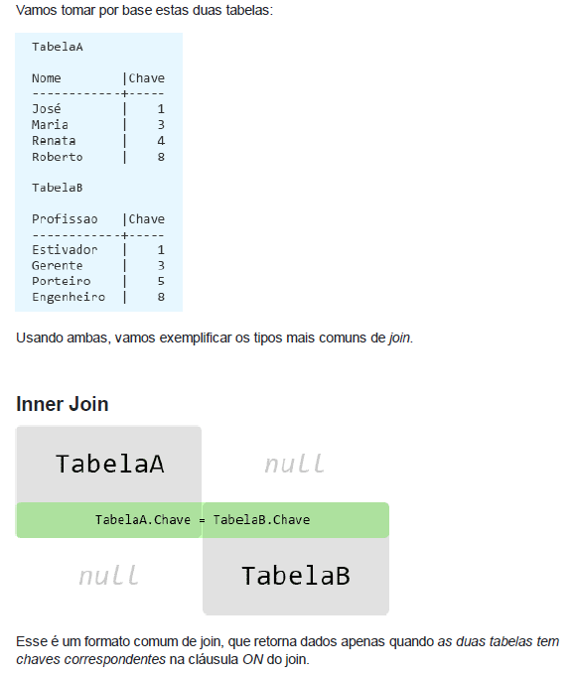
Junções SQL

Slide 4
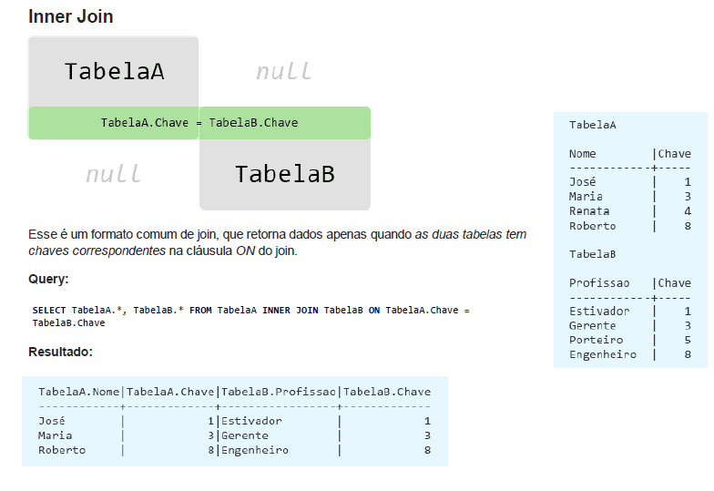
INNER JOIN

Slide 5
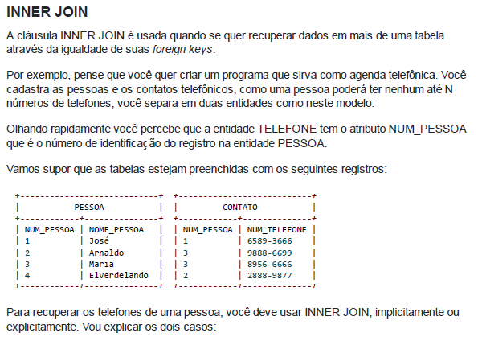
INNER JOIN

Slide 6
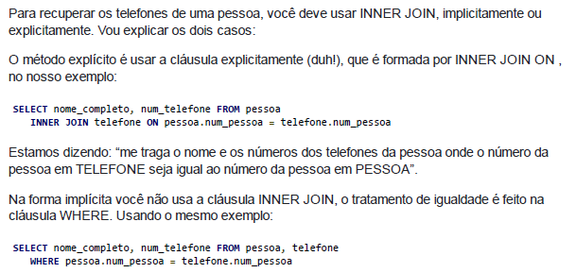
INNER JOIN

Slide 7
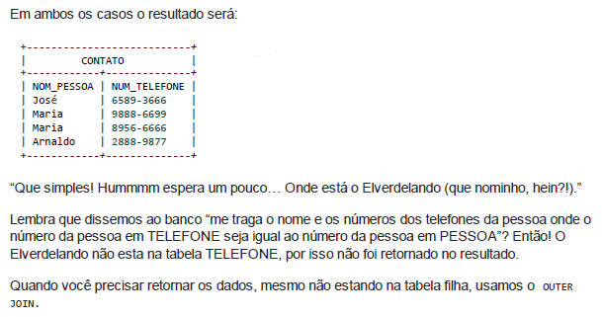
INNER JOIN

Slide 8
Junções SQL
O OUTER JOIN subdivide-se em LEFT OUTER JOIN e RIGHT OUTER JOIN
LEFT OUTER JOIN ou simplesmente LEFT JOIN: Somente os registros da tabela da esquerda (left) serão retornados, tendo ou não registros relacionados na tabela da direita.
A tabela à esquerda do operador de junção exibirá cada um dos seus registros, enquanto que a tabela da direita exibirá somente seus registros que tenham correspondentes aos da tabela da esquerda.
Para os registros da direita que não tenham correspondentes na esquerda serão colocados valores NULL.

Slide 9
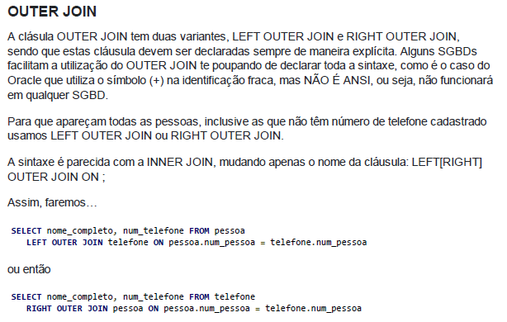
OUTER JOIN

Slide 10
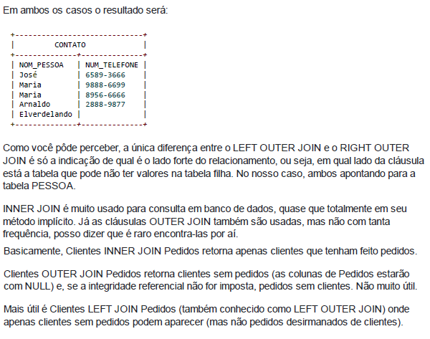
OUTER JOIN

Slide 11
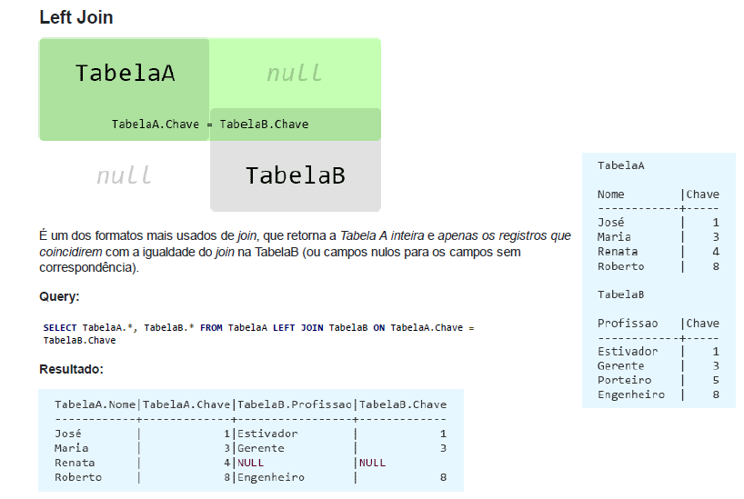
LEFT JOIN

Slide 12
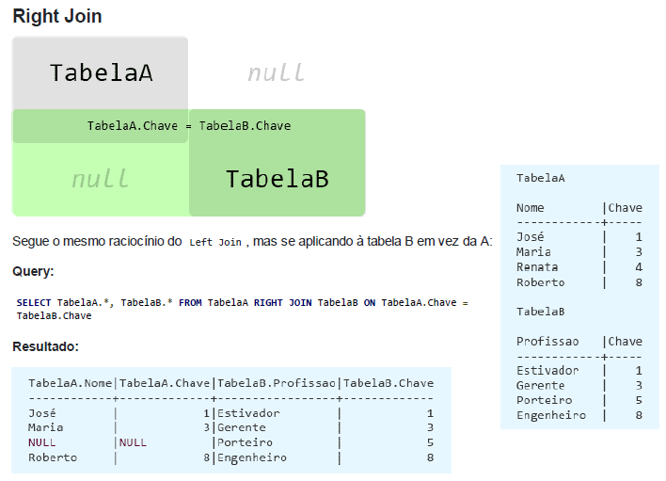
RIGHT JOIN

Slide 13
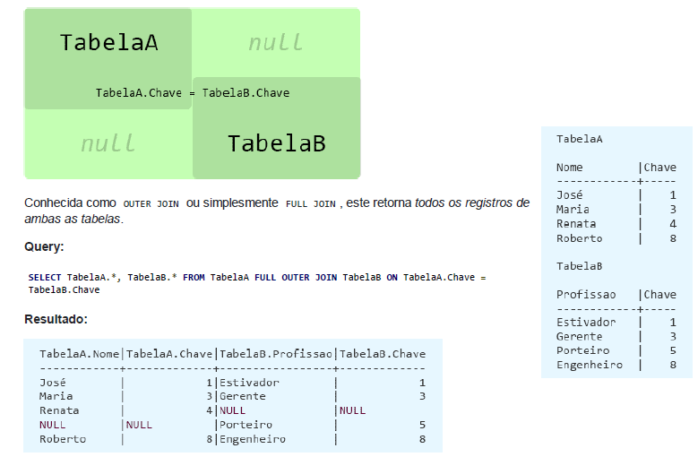
FULL OUTER JOIN

Slide 14
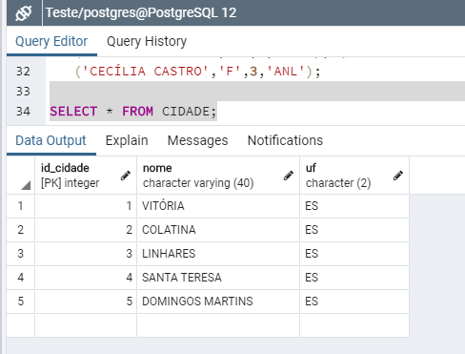
Exemplo de Consulta sem Junção (com uma tabela)

Slide 15
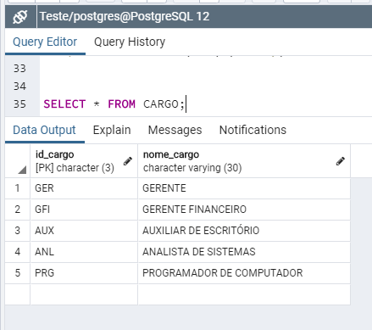
Exemplo de Consulta sem Junção (com uma tabela)

Slide 16
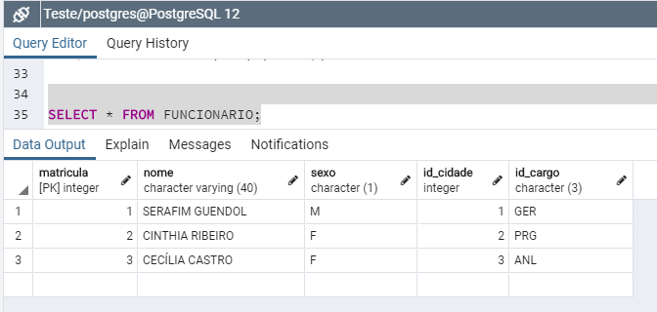
Exemplo de Consulta sem Junção (com uma tabela)

Slide 17
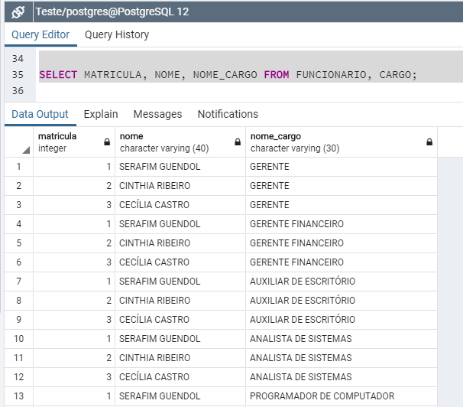
Exemplo de Consulta sem Junção (com duas tabelas)
Apesar de apresentar os resultados da consulta, esse código SQL está errado.
Note que para cada um dos três funcionários existentes a query repetiu todos os cargos existentes.
Serafim Guendol, por exemplo, aparece como GERENTE, GERENTE FINANCEIRO, AUXILIAR DE ESCRITÓRIO, ANALISTA DE SISTEMAS e PROGRAMADOR.
Na verdade, Serafim Guendol é GERENTE.

Slide 18
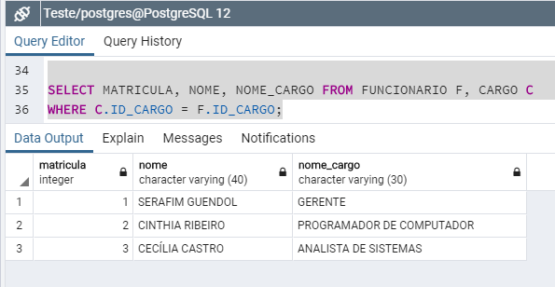
Exemplo de Consulta sem Junção (com duas tabelas)
Essa é uma versão correta das consulta anterior.
Apesar de não usar JUNÇÃO essa consulta relaciona as duas tabelas da cláusula FROM (CARGO e FUNCIONARIO) na cláusula WHERE ao igualar a chave primária de uma das tabelas (CARGO) com a chave estrangeira da outra tabela (FUNCIONARIO).
Note que Serafim Guendol aparece apenas como GERENTE.

Slide 19
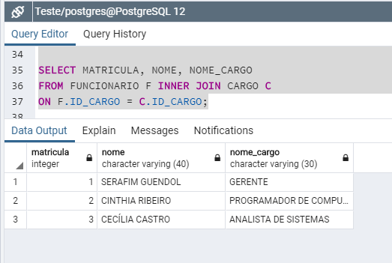
Exemplo de Consulta com Junção (INNER JOIN)

Slide 20
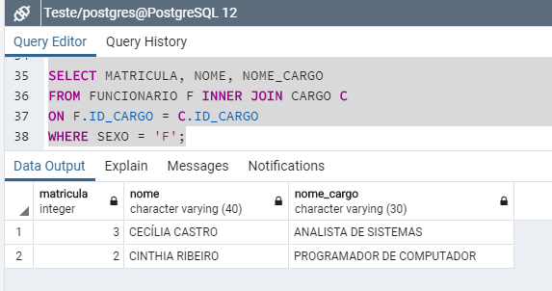
Exemplo de Consulta com Junção (INNER JOIN)

Slide 21
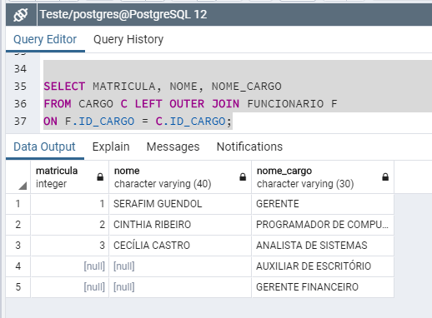
Exemplo de Consulta com Junção (LEFT OUTER JOIN)

Slide 22
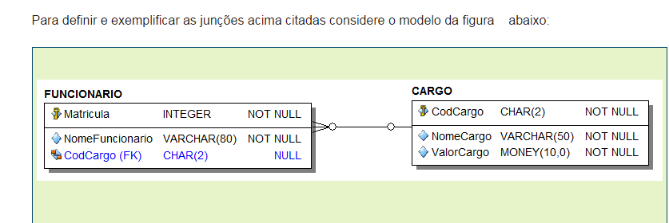
Junções

Slide 23
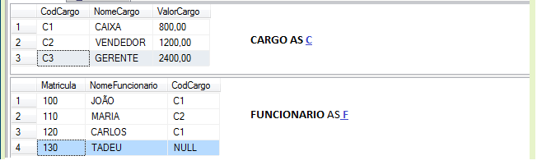
Junções

Slide 24
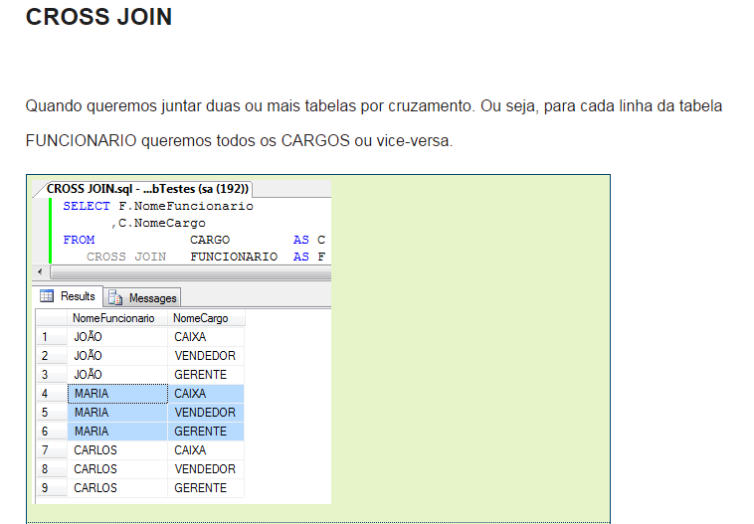
Junções

Slide 25
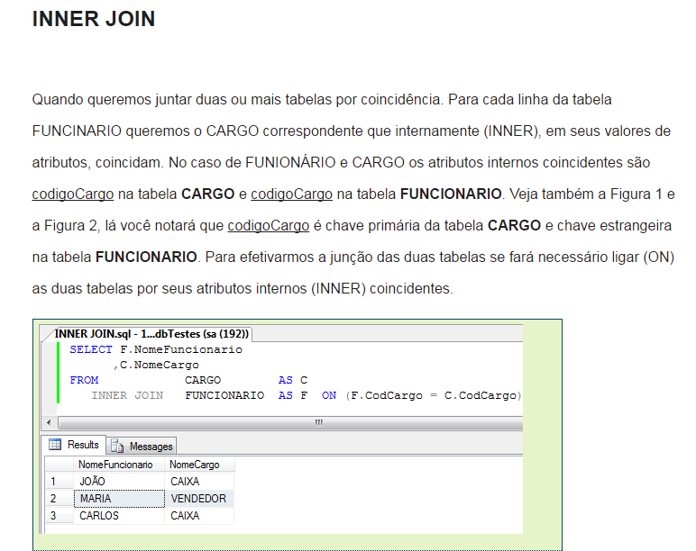
Junções

Slide 26
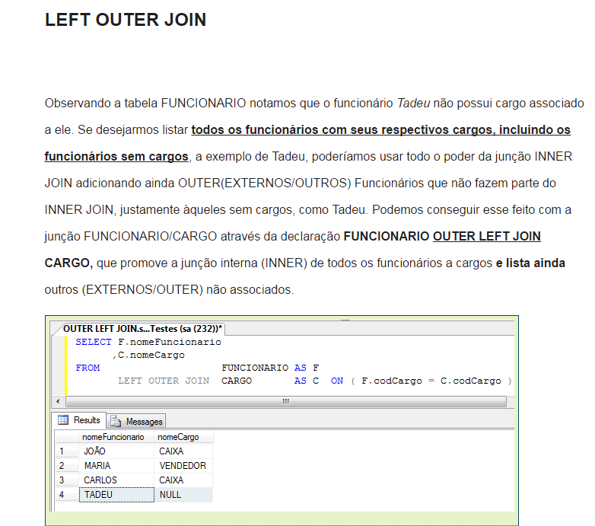
Junções

Slide 27
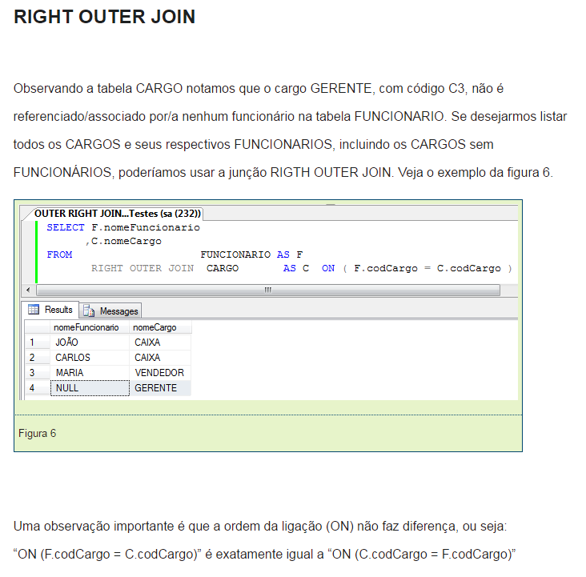
Junções

Slide 28
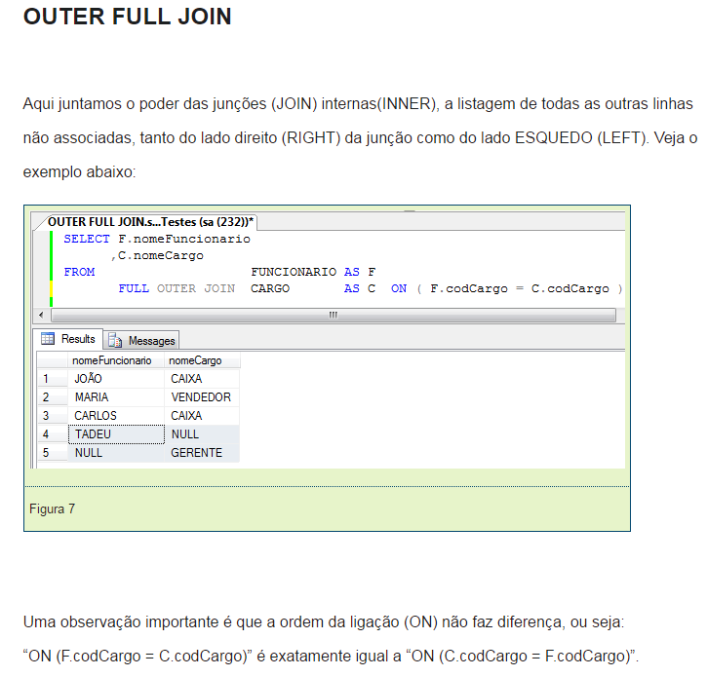
Junções

Slide 29

Junções

Slide 30
Cursores
Em vez de executar toda a consulta de uma vez, é possível definir um cursor encapsulando a consulta e, depois, ler umas poucas linhas do resultado da consulta de cada vez.
Um dos motivos de se fazer desta maneira, é para evitar o uso excessivo de memória quando o resultado contém muitas linhas (Entretanto, normalmente não há necessidade dos usuários da linguagem PL/pgSQL se preocuparem com isto, uma vez que os laços FOR utilizam internamente um cursor para evitar problemas de memória, automaticamente).
Uma utilização mais interessante é retornar a referência a um cursor criado pela função, permitindo a quem chamou ler as linhas. Esta forma proporciona uma maneira eficiente para a função retornar conjuntos grandes de linhas.

Slide 31

Declaração de Variáveis Cursores
Todos os acessos aos cursores na linguagem PL/pgSQL são feitos através de variáveis cursor, que sempre são do tipo de dado especial refcursor.
Uma forma de criar uma variável cursor é simplesmente declará-la como sendo do tipo refcursor.
Outra forma é utilizar a sintaxe de declaração de cursor, cuja forma geral é:

Slide 32
Declaração de Variáveis Cursores
(O FOR pode ser substituído por IS para ficar compatível com o Oracle).
Os argumentos, quando especificados, são uma lista separada por vírgulas de pares nome tipo_de_dado.
Esta lista define nomes a serem substituídos por valores de parâmetros na consulta.
Os valores verdadeiros que substituirão estes nomes são especificados posteriormente, quando o cursor for aberto.

Slide 33
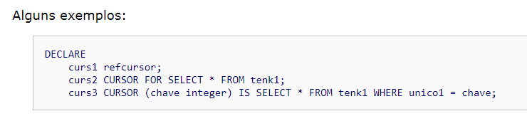
Declaração de Variáveis Cursores

Slide 34
Declaração de Variáveis Cursores
Todas estas três variáveis possuem o tipo de dado refcursor, mas a primeira pode ser utilizada em qualquer consulta, enquanto a segunda possui uma consulta totalmente especificada ligada à mesma, e a terceira possui uma consulta parametrizada ligada à mesma (O parâmetro chave será substituído por um valor inteiro quando o cursor for aberto). A variável curs1 é dita como desligada (unbound), uma vez quer não está ligada a uma determinada consulta.

Slide 35
Abertura de Cursor
Antes do cursor poder ser utilizado para trazer linhas, este deve ser aberto (É a ação equivalente ao comando SQL DECLARE CURSOR).
A linguagem PL/pgSQL possui três formas para a instrução OPEN, duas das quais utilizam variáveis cursor desligadas, enquanto a terceira utiliza uma variável cursor ligada.

Slide 36

OPEN FOR SELECT
A variável cursor é aberta e recebe a consulta especificada para executar.
O cursor não pode estar aberto, e deve ter sido declarado como um cursor desligado, ou seja, simplesmente como uma variável do tipo refcursor.
O comando SELECT é tratado da mesma maneira que nas outras instruções SELECT da linguagem PL/pgSQL: Os nomes das variáveis da linguagem PL/pgSQL são substituídos, e o plano de execução é colocado no cache para uma possível reutilização.

Slide 37
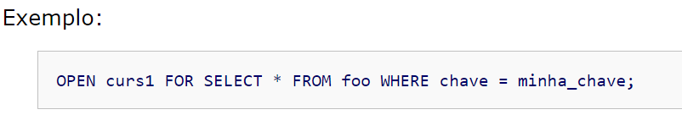
OPEN FOR SELECT

Slide 38
OPEN FOR EXECUTE
A variável cursor é aberta e recebe a consulta especificada para executar.
O cursor não pode estar aberto, e deve ter sido declarado como um cursor desligado, ou seja, simplesmente como uma variável do tipo refcursor.
A consulta é especificada como uma expressão cadeia de caracteres da mesma maneira que no comando EXECUTE. Como habitual, esta forma provê flexibilidade e, portanto, a consulta pode variar entre execuções.

Slide 39
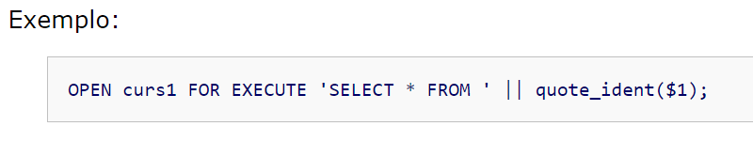
OPEN FOR EXECUTE

Slide 40
Abertura de Cursor Ligado
Esta forma do OPEN é utilizada para abrir uma variável cursor cuja consulta foi ligada à mesma ao ser declarada.
O cursor não pode estar aberto.
Deve estar presente uma lista de expressões com os valores reais dos argumentos se, e somente se, o cursor for declarado como recebendo argumentos.
Estes valores são substituídos na consulta. O plano de comando do cursor ligado é sempre considerado como passível de ser colocado no cache; neste caso não há forma EXECUTE equivalente.

Slide 41
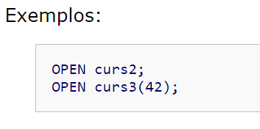
Abertura de Cursor Ligado

Slide 42
Utilização de Cursores
Uma vez que o cursor tenha sido aberto, este pode ser manipulado pelas instruções descritas a seguir.
Para começar, não há necessidade destas manipulações estarem na mesma função que abriu o cursor.
Pode ser retornado pela função um valor refcursor, e deixar por conta de quem chamou operar o cursor (Internamente, o valor de refcursor é simplesmente uma cadeia de caracteres com o nome do tão falado portal que contém a consulta ativa para o cursor. Este nome pode ser passado, atribuído a outras variáveis refcursor, e por aí em diante, sem perturbar o portal).
Todos os portais são fechados implicitamente ao término da transação. Portanto, o valor de refcursor pode ser utilizado para fazer referência a um cursor aberto até o fim da transação.

Slide 43

Utilização de Cursores: Fetch
A instrução FETCH coloca a próxima linha do cursor no destino, que pode ser uma variável linha, uma variável registro, ou uma lista separada por vírgulas de variáveis simples, da mesma maneira que no SELECT INTO.
Como no SELECT INTO, pode ser verificada a variável especial FOUND para ver se foi obtida uma linha, ou não.

Slide 44
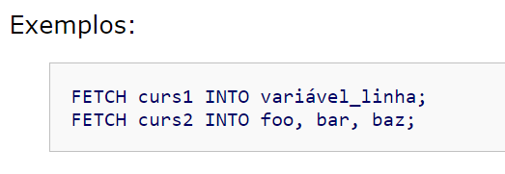
Utilização de Cursores: Fetch

Slide 45

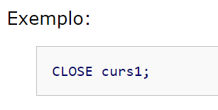
Utilização de Cursores: Close
A instrução CLOSE fecha o portal subjacente ao cursor aberto.
Pode ser utilizada para liberar recursos antes do fim da transação, ou para liberar a variável cursor para que esta possa ser aberta novamente.

Slide 46
Retornar Cursor
As funções PL/pgSQL podem retornar cursores para quem fez a chamada.
É útil para retornar várias linhas ou colunas, especialmente em conjuntos de resultados muito grandes.
Para ser feito, a função abre o cursor e retorna o nome do cursor para quem chamou (ou simplesmente abre o cursor utilizando o nome do portal especificado por, ou de outra forma conhecido por, quem chamou).
Quem chamou poderá então ler as linhas usando o cursor. O cursor pode ser fechado por quem chamou, ou será fechado automaticamente ao término da transação.

Slide 47
Retornar Cursor
O nome do portal utilizado para o cursor pode ser especificado pelo programador ou gerado automaticamente.
Para especificar o nome do portal deve-se, simplesmente, atribuir uma cadeia de caracteres à variável refcursor antes de abri-la.
O valor cadeia de caracteres da variável refcursor será utilizado pelo OPEN como o nome do portal subjacente.
Entretanto, quando a variável refcursor é nula, o OPEN gera automaticamente um nome que não conflita com nenhum portal existente, e atribui este nome à variável refcursor.

Slide 48
Retornar Cursor
Nota: Uma variável cursor ligada é inicializada com o valor cadeia de caracteres que representa o seu nome e, portanto, o nome do portal é o mesmo da variável cursor, a menos que o programador mude este nome fazendo uma atribuição antes de abrir o cursor.
Porém, uma variável cursor desligada tem inicialmente o valor nulo por padrão e, portanto, recebe um nome único gerado automaticamente, a menos que este seja mudado.

Slide 49
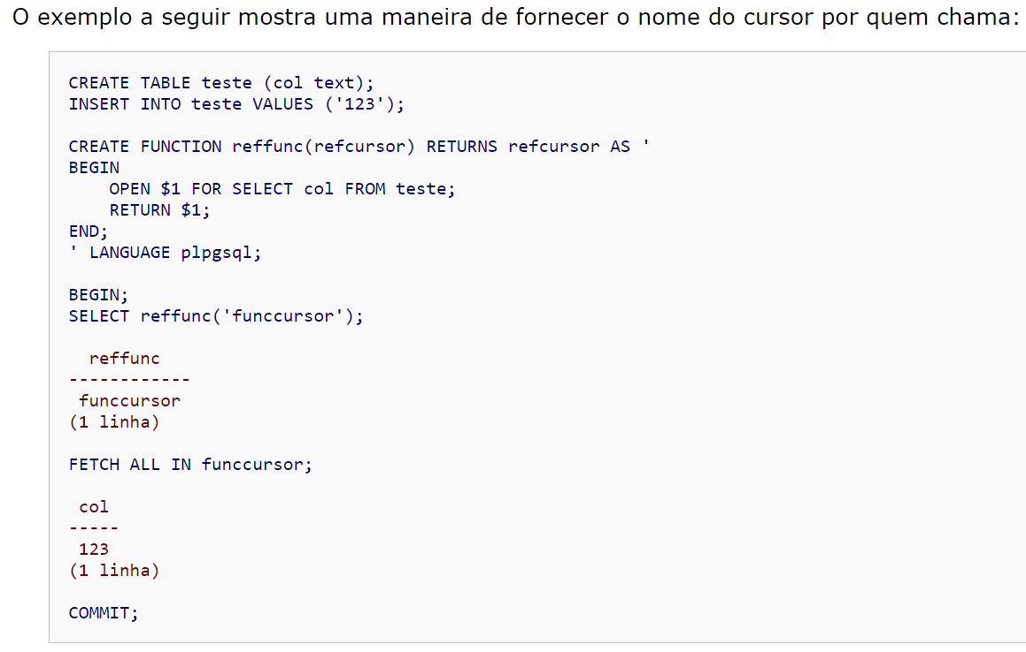

Slide 50
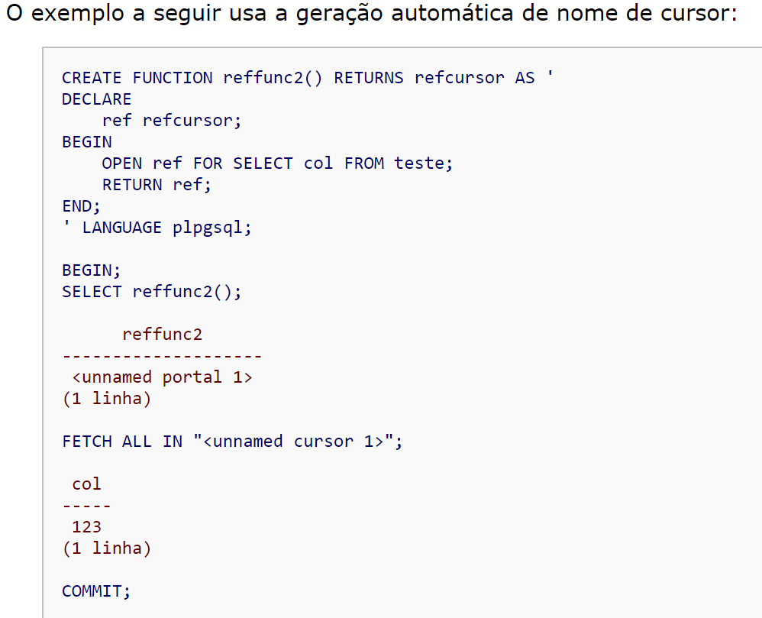

Slide 51
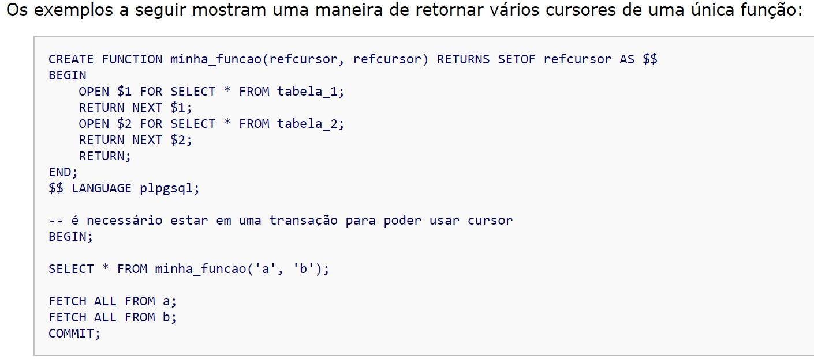

Slide 52
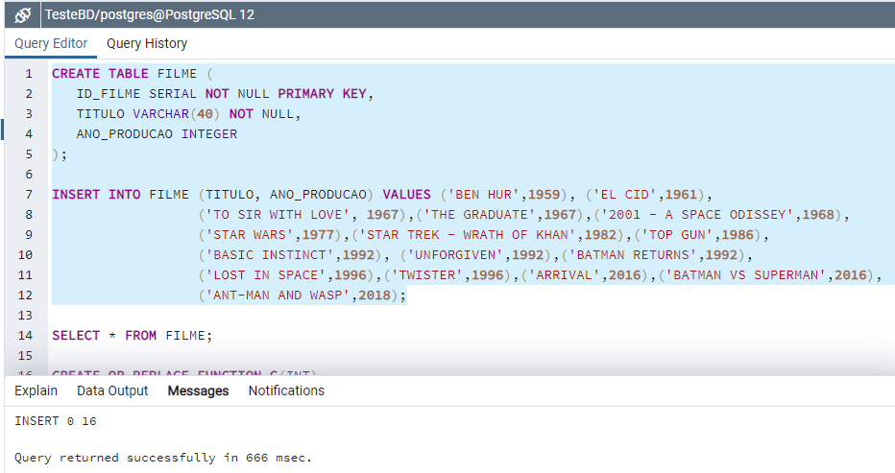

Slide 53
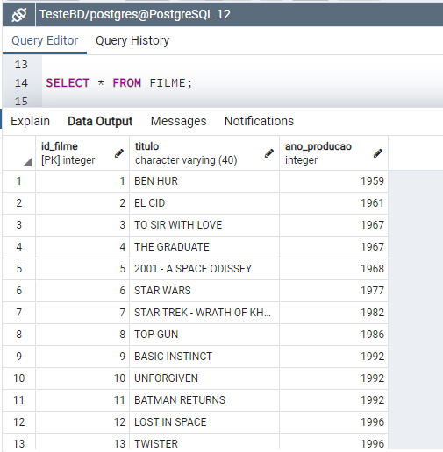

Slide 54
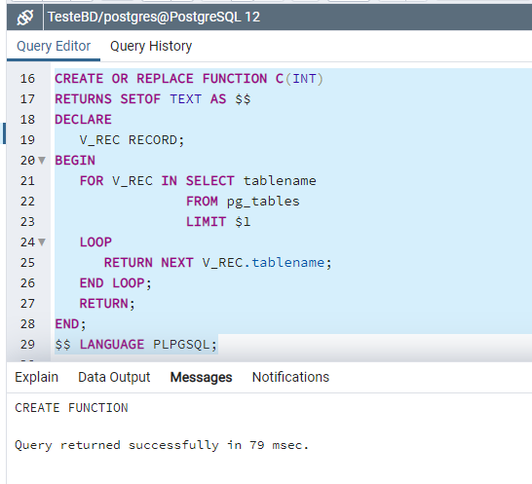

Slide 55
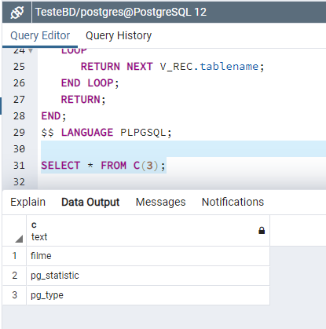

Slide 56
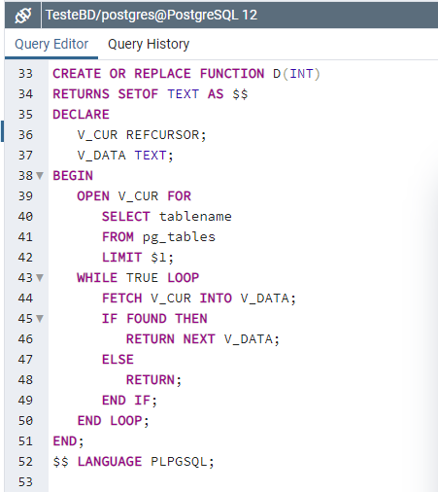

Slide 57
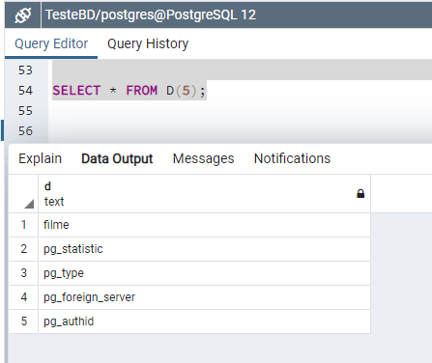

Slide 58
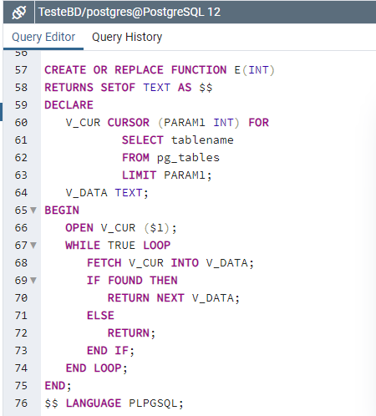

Slide 59
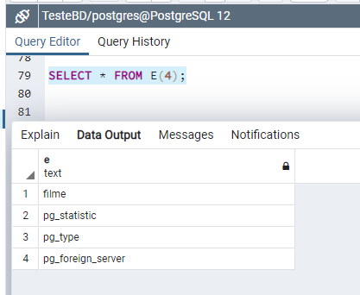

Slide 60
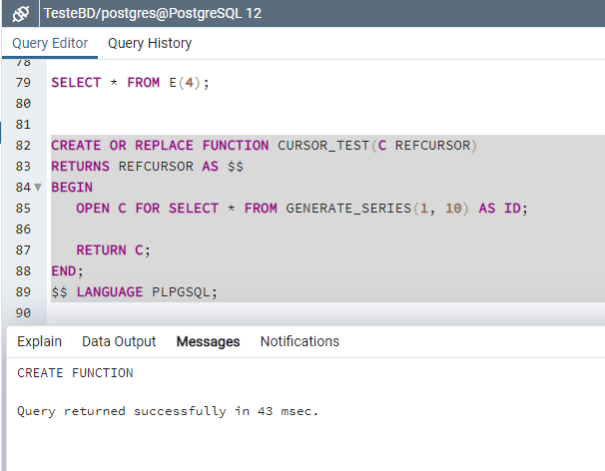

Slide 61
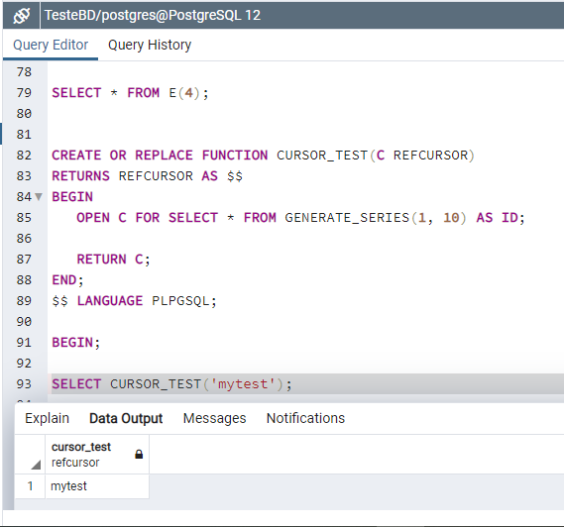

Slide 62
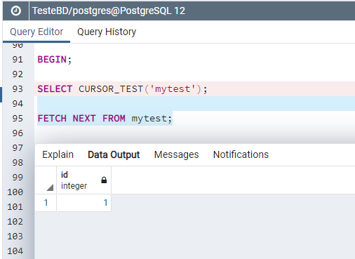

Slide 63
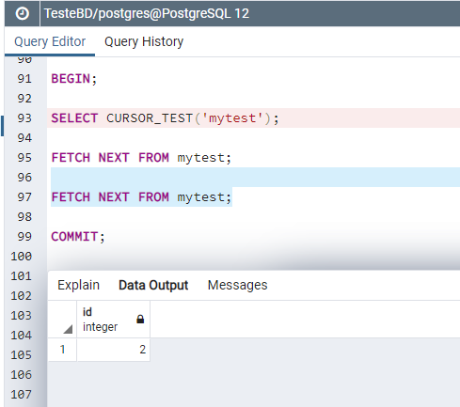

Slide 64
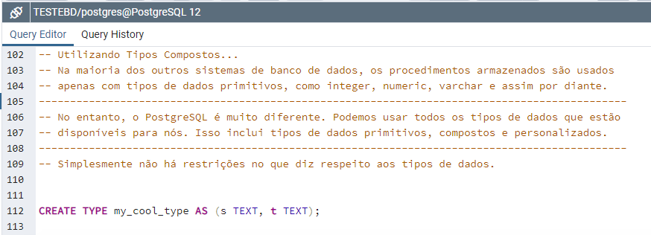

Slide 65
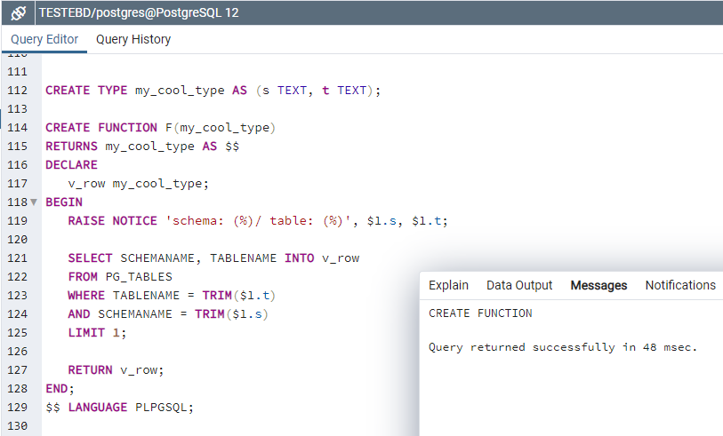

Slide 66
